Slide 1
المرحلة 1
6
5
2
مراجعة
الدرس 4
الدرس 3
الدرس 2
الدرس 1

Slide 2






أيقونات توجيهية
الإسناد في الممارسة الموجهة
توجيهات الأستاذ
تعيين تلميذ للإجابة
أمر للشريحة الموالية بعد عرض الفيديو
عمل ثنائي
عرض فيديو

Slide 3

برمجة الأسبوع الثاني
(ة)خاص بالأستاذ
الدرس 2
الدرس 1
الدرس 1
المتساويات الحسابية البسيطة 2
تفكيك وتركيب الأعداد الصحيحة الطبيعية
المتساويات الحسابية البسيطة 1
الدرس 4
الدرس 3
حل مسائل.
إنشاءات هندسية 2
مراجعة
مراجعة وتثبيت دروس الأسبوع

Slide 4
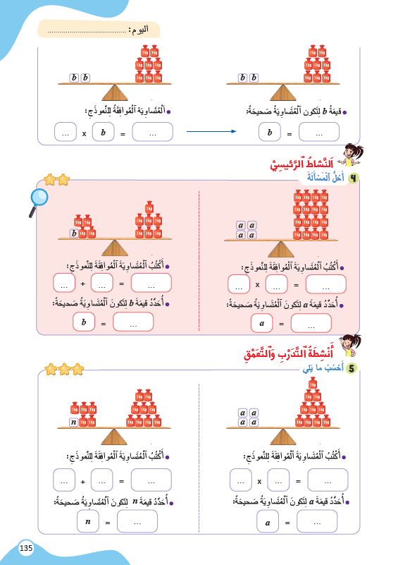
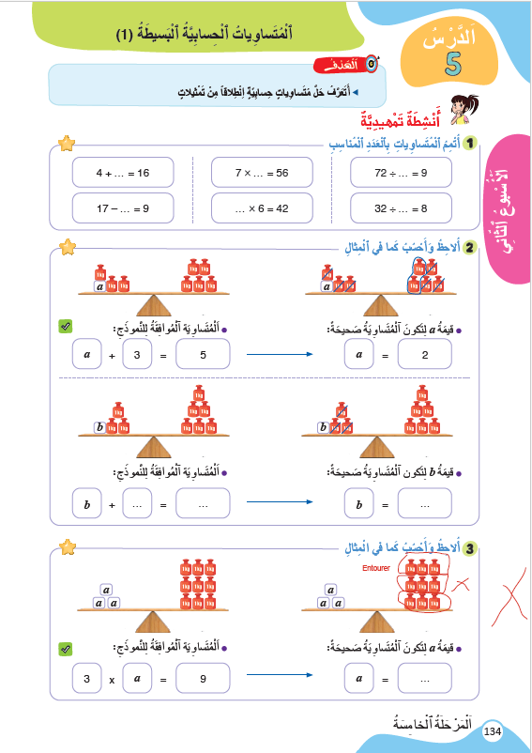
درس اليوم
(ة)خاص بالأستاذ
المتساويات الحسابية البسيطة 1

Slide 5


(ة)خاص بالأستاذ
مراحل الدرس
1
افتتاح الدرس
1
10
1
2
نمذجة
05
1
ممارسة موجهة
3
20
1
ممارسة مستقلة
4
15
1
اختتام الدرس
5
05

Slide 6
(ة)خاص بالأستاذ
عند نهاية الدرس
على الأقل 80% من المتعلمين سيكونون قادرين على:
تَعَرُّفِ كَيْفِيَّةِ حَلِّ مُتَسَاوِيَاتٍ حِسَابِيَّةٍ انْطِلَاقًا مِنْ تَمْثِيلَاتٍ.

Slide 7



مرحباً سنتابع درسا جديدا مع مجد وندى

Slide 8

(ة)خاص بالأستاذ
افتتاح الدرس
1
الحساب الذهني
أنشطة تمهيدية

Slide 9


سنبدأ الحساب الذهني. خذوا كراسات الحساب الذهني ص 24؛

Slide 10
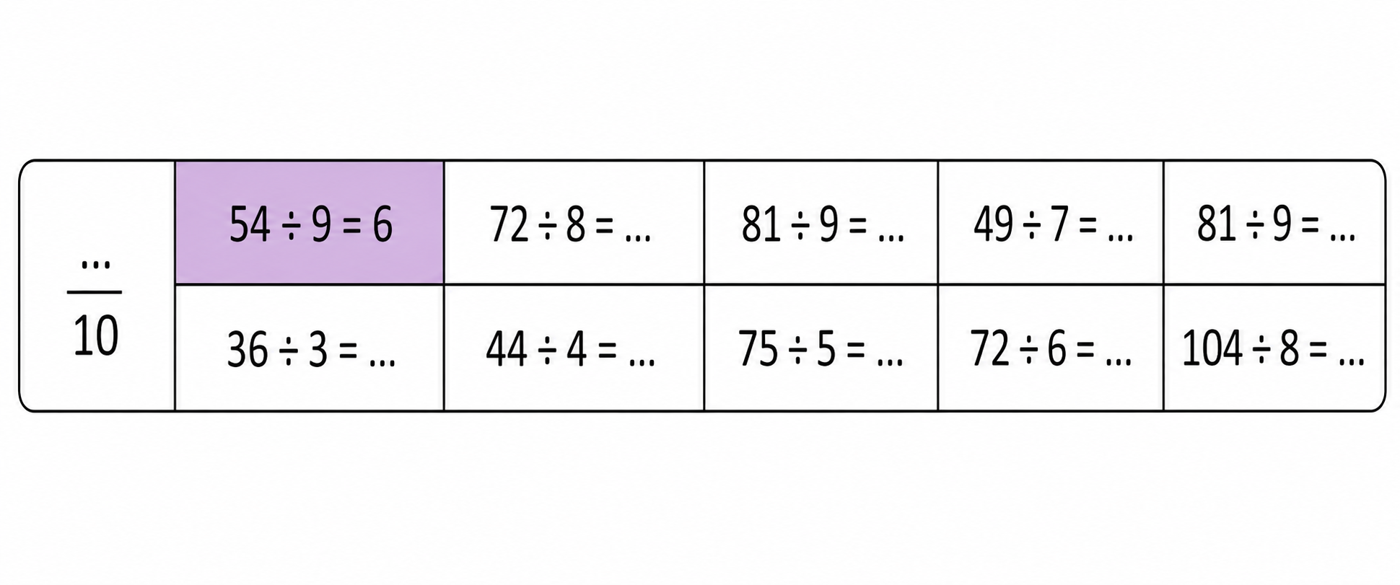
لديكم دقيقتان لحساب هذه العمليات. دوّنوا النتيجة فقط في كراساتكم كما في المثال.

Slide 11
صححوا، لديكم دقيقة واحدة
9
9
7
9
12
11
15
12
13

Slide 12
(ة)خاص بالأستاذ
افتتاح الدرس
1
الحساب الذهني
أنشطة تمهيدية

Slide 13
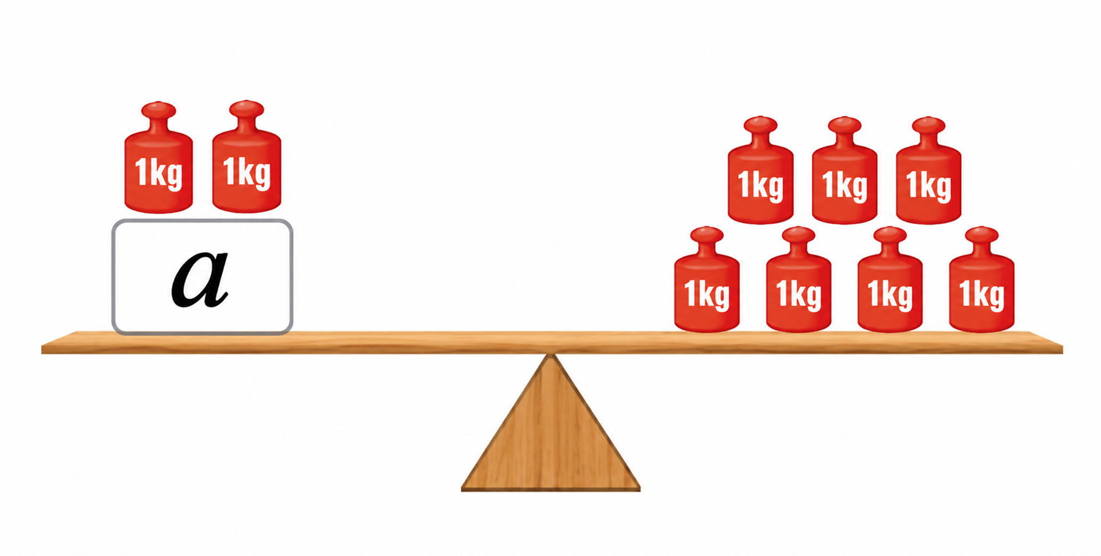
لاحظوا معي الميزان التالي، ماذا تلاحظون بالنسبة لعارضته وكفتيه؟
عارضة الميزان
كفتا الميزان

Slide 14
جيد، العارضة أفقية، والكفتان في نفس المستوى. ماذا يعني ذلك؟
عارضة الميزان
كفتا الميزان

Slide 15
يعني ذلك أن ما في الكفة اليسرى يساوي تماما ما في الكفة اليمنى
يساوي
=

Slide 16
والآن سأجد الكتلة المجهولة a باستخدام استراتيجية الحذف المتبادل
يساوي
=

Slide 17
لأحافظ على توازن الميزان، سأحذف نفس الكتل المعلومة من الجهتين
يساوي
=

Slide 18
كما تلاحظون، بقيت a في الجهة اليسرى والكتل الأخرى في الجهة اليمنى،
والميزان في وضع توازن
يساوي
=

Slide 19
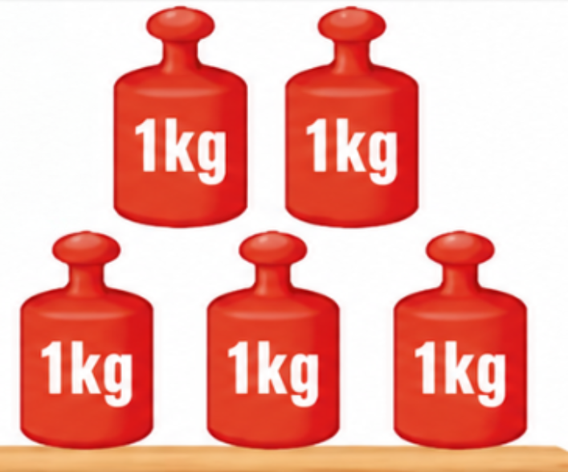
الآن يمكنني أن أعرف قيمة a.
a = 5
تساوي
=

Slide 20

خذوا الألواح

Slide 21
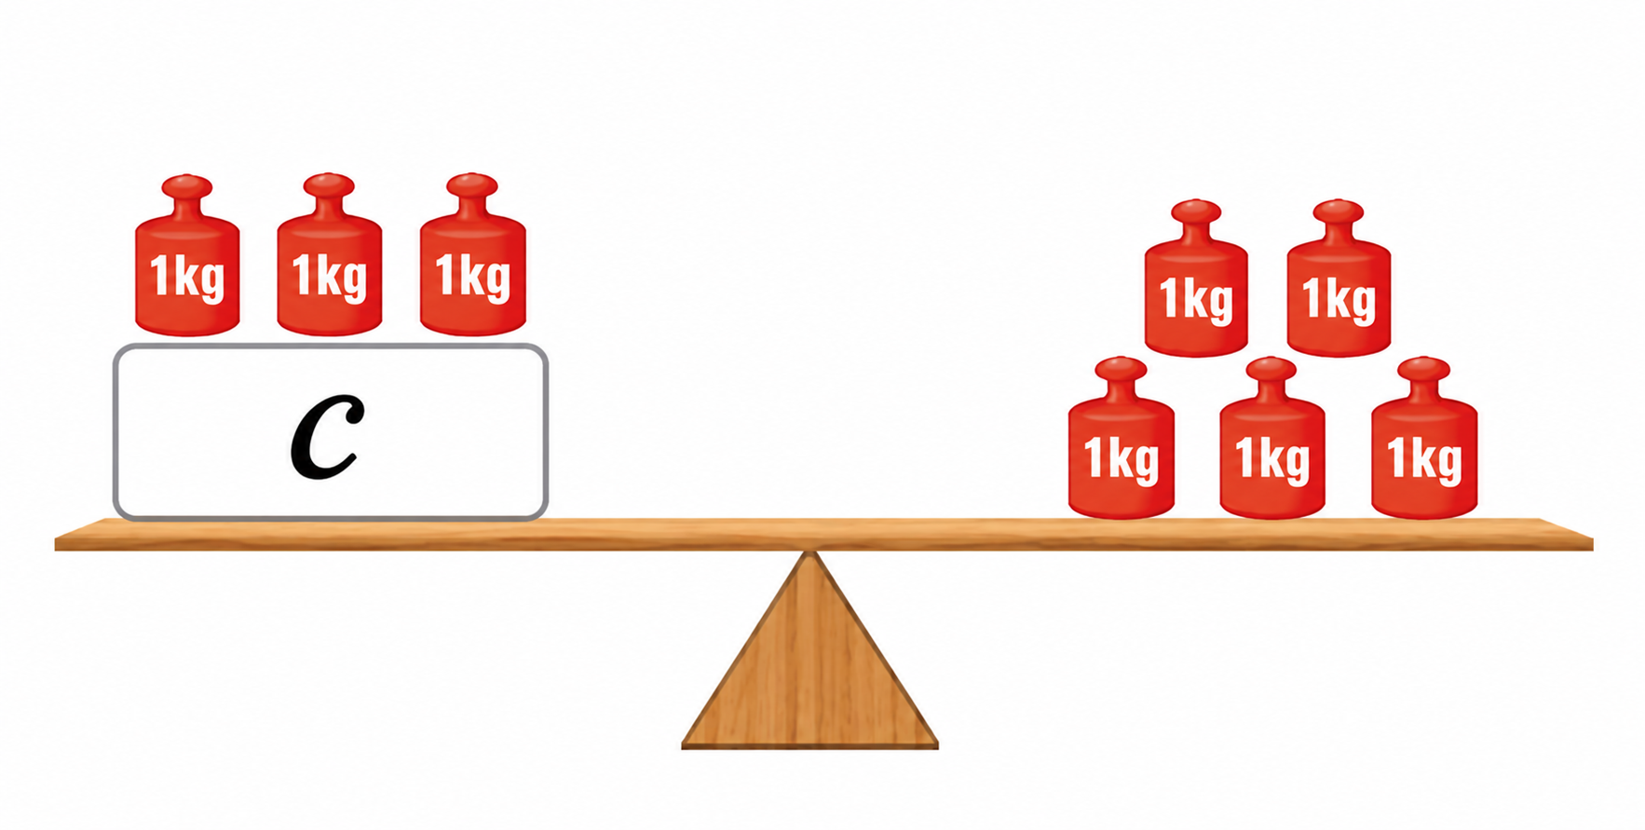
احسبوا قيمة c في الحالة التالية باستخدام استراتيجية الحذف المتبادل

Slide 22
ارفعوا الألواح

Slide 23
جيد، قيمة c تساوي 2، من يشرح لنا كيف توصل للجواب الصحيح؟

Slide 24
(ة)خاص بالأستاذ
النمذجة
2
2
أَتَعَرَّفُ كَيْفِيَّةَ حَلِّ مُتَسَاوِيَاتٍ حِسَابِيَّةٍ انْطِلَاقًا مِنْ تَمْثِيلَاتٍ.

Slide 25


الآن سنتعلم كيف أتعرف وأوظف القاعدة الثلاثية في وضعيات تناسبية؛
.

Slide 26

عرض فيديو النمذجة

Slide 27
من يذكرنا بخطوات حل مُتَسَاوِيَةٍ حِسَابِيَّةٍ انْطِلَاقًا مِنْ تَمْثِيلٍ.
أَتَذَكَّرُ:
لِحَلِّ مُتَسَاوِيَةٍ حِسَابِيَّةٍ انْطِلَاقًا مِنْ تَمْثِيلٍ:
1- أُلاحِظُ اَلتَّمْثِيلَ.
2- أَكْتُبُ اَلْمُتَسَاوِيَةَ اَلْمُنَاسِبَةَ.
3- أُحَدِّدُ قِيمَةَ اَلْمَجْهُولِ وَأَتَحَقَّقُ مِنْ صِحَّةِ اَلْحَلِّ.

Slide 28
(ة)خاص بالأستاذ
الممارسة الموجهة
3
3
النشاط 1
النشاط 2

Slide 29

خذوا الألواح.

Slide 30
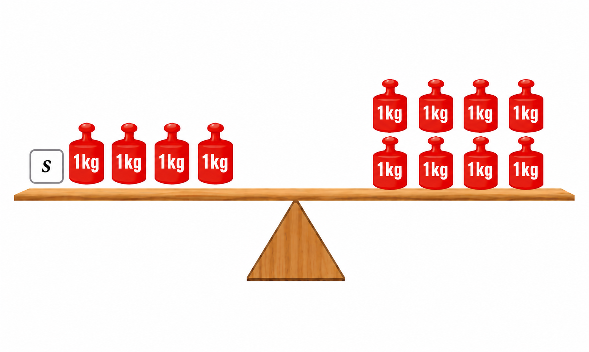
انتبهوا، سنكتب المتساوية الحسابية الموافقة لهذا التمثيل
ثم نحسب قيمة المجهول

Slide 31

ماذا نفعل في الخطوة الأولى؟
أحدد قيمة المجهول
3
أكتب المتساوية
2
أُلاحِظُ اَلتَّمْثِيلَ
1
في الكفة اليسرى كتلة مجهولة و 4 كتل معلومة من 1 كيلوغرام
وفي الكفة اليمنى 8 كتل معلومة
والميزان في وضع توازن
يعني أن ما في الجهة اليسرى يساوي ما في الجهة اليمنى

Slide 32
ماذا نفعل في الخطوة الثانية؟
جيد، على الألواح اكتبوا المتساوية الحسابية الموافقة للنموذج
أحدد قيمة المجهول
3
أكتب المتساوية
2
أُلاحِظُ اَلتَّمْثِيلَ
1
أكتب المتساوية الموافقة للنموذج:

Slide 33
ارفعوا الألواح

Slide 34
من يشرح لنا كيف توصل للجواب ؟
أحدد قيمة المجهول
3
أكتب المتساوية
2
أُلاحِظُ اَلتَّمْثِيلَ
1
أكتب المتساوية الموافقة للنموذج:
S + 4 = 8

Slide 35
ماذا نفعل في الخطوة الثالثة؟
على الألواح، حددوا قيمة المجهول S
أحدد قيمة المجهول
3
أكتب المتساوية
2
أُلاحِظُ اَلتَّمْثِيلَ
1
المتساوية الموافقة للنموذج:
أحدد قيمة المجهول S
S + 4 = 8
S = ?

Slide 36
ارفعوا الألواح.

Slide 37
جيد، s تساوي 4. من يشرح لنا كيف توصل للجواب؟
نعم.. أطرح السؤال: ما هو العدد الذي أضيفه إلى 4 لأحصل على 8
أحدد قيمة المجهول
3
أكتب المتساوية
2
أُلاحِظُ اَلتَّمْثِيلَ
1
قيمة المجهول S
S = 4

Slide 38
(ة)خاص بالأستاذ
الممارسة الموجهة
3
3
النشاط 1
النشاط 2

Slide 39

خذوا دفاتر البحث

Slide 40
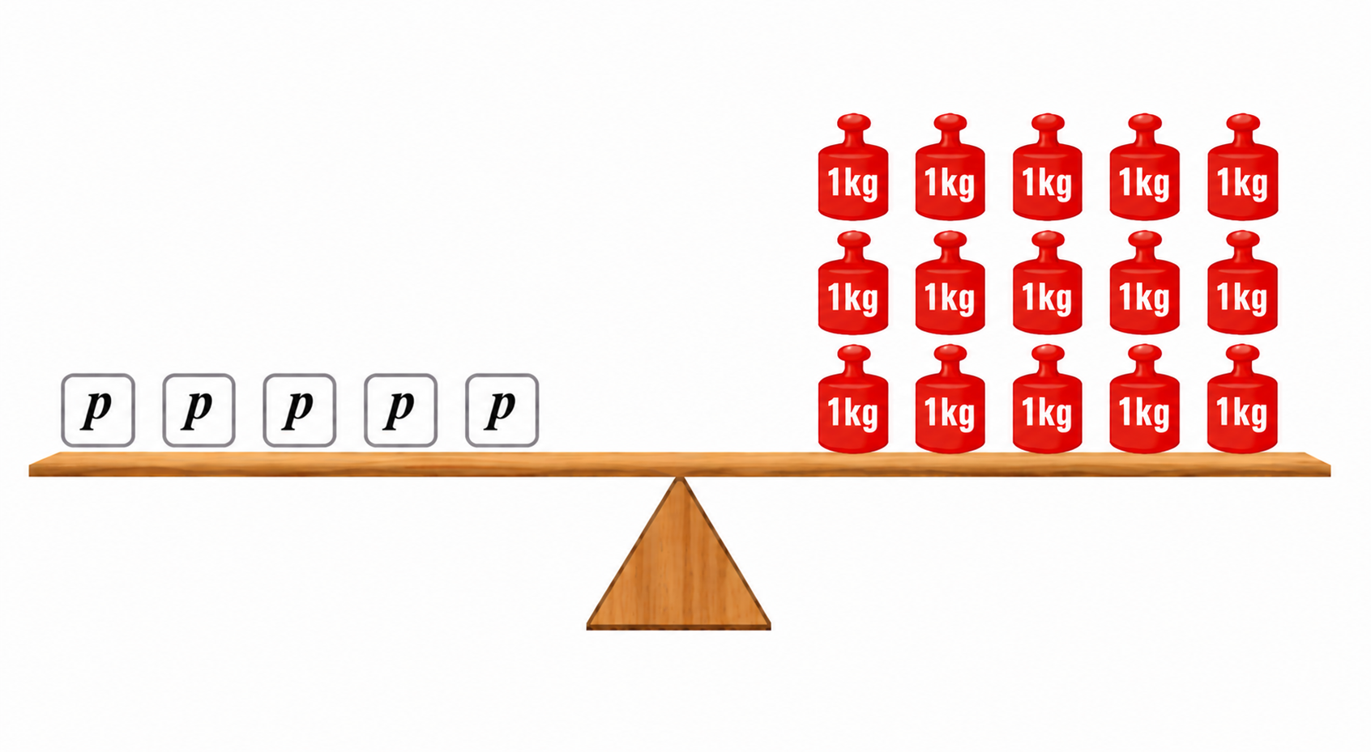
على دفاتر البحث، قوموا بحل المتساوية التالية انطلاقا من هذا التمثيل:
انتبهوا: نكتب المتساوية ثم نحسب قيمة المجهول

Slide 41

في ثنائيات – ناقشوا استراتيجية الحل التي اعتمدها كل واحد منكم
أمامكم دقيقة واحدة
العمل في ثنائيات

Slide 42
صححوا. من يقوم إلى السبورة، ليشرح لنا كيف توصل للجواب؟
قيمة المجهول
المتساوية الموافقة للنموذج:
P = 3
5 × P = 15

Slide 43
(ة)خاص بالأستاذ
الممارسة المستقلة
الممارسة المستقلة
4
3
أنجز بمفردي

Slide 44

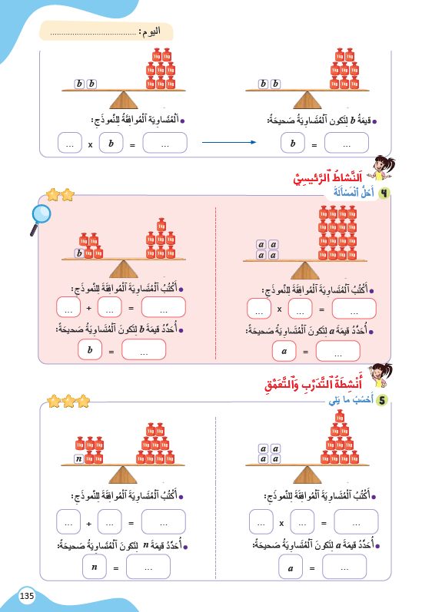
أنجزوا النشاط على الصفحة 135. لديكم 5 دقائق.
سأمر بين الصفوف لمساعدتكم وتدوين ملاحظاتي على كراساتكم
5

Slide 45
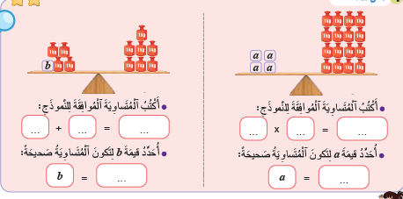
صححوا.
b
4
7
a
4
16
3
4

Slide 46
(ة)خاص بالأستاذ
اختتام الدرس
5

Slide 47
ننتقل لنشاط التناوب اللغوي:
عربية
Français

Slide 48
خذوا دفاتر البحث

Slide 49
لديكم دقيقتان لنقل العبارات التالية ومقابلها في اللغة لفرنسية على دفاتركم:
مقابلها في اللغة الفرنسية | الكلمة/ العبارة
Égalité arithmétique simple | المتساوية الحسابية البسيطة
La balance | الميزان
Résolution de l’égalité | حل المتساوية
Masses connues | الكتل المعلومة
Représentation | تمثيل
Je détermine la valeur de l’inconnue | أحدد قيمة المجهول

Slide 50
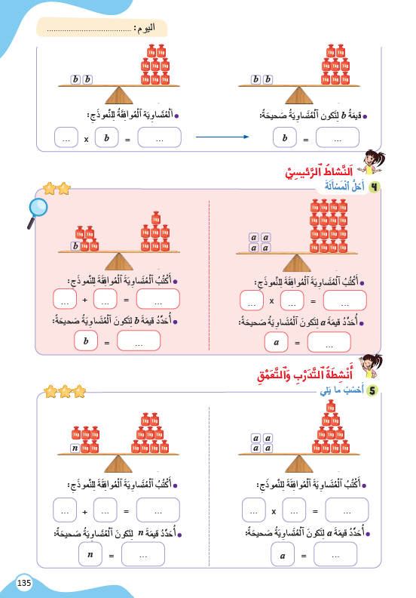
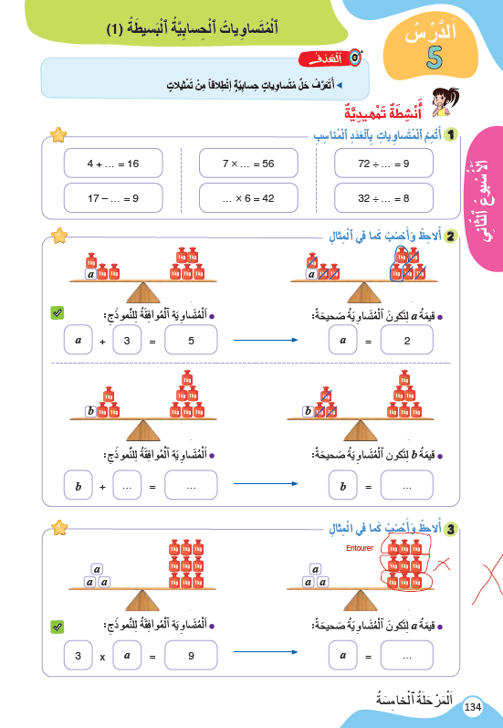
انتبهوا جيدا! أكملوا في المنزل الأنشطة التي لم نقم بإنجازها في الصفحتين 134 و 135.

Slide 51


إلى اللقاء. في الحصة القادمة، سنقوم بتصحيح الأنشطة المنجزة في المنزل.

Slide 52


بناء على إنجازات المتعلمين خلال الممارسة المستقلة

